Slide 1
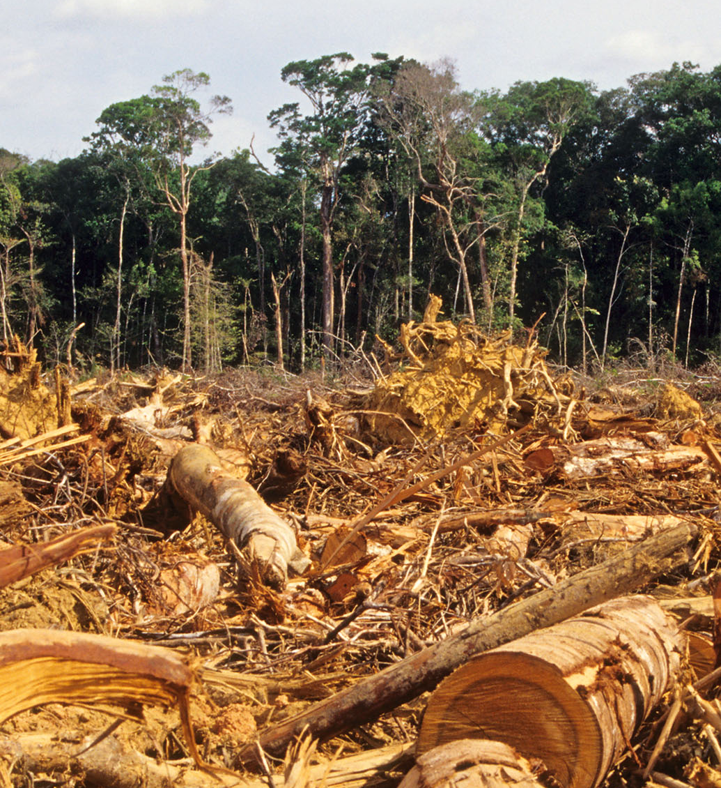
14 Muuttuvat turvallisuusuhat
Muistiinpanot

Slide 2
Nykyiset turvallisuusuhat
Perinteinen turvallisuusuhka on sotilaallinen.
1990-luvulla yleistyi laaja turvallisuuskäsite, jonka mukaan uhkia voivat olla esimerkiksi
luonnononnettomuudet
energianjakelun ja infrastruktuurin häiriöt
tautiepidemiat
hallitsematon pakolaisuus
järjestäytynyt rikollisuus
terrorismi.
2010-luvulla keskeiseksi alettiin kokea taas sotilaallista uhkaa.
Tausta: Venäjän suorittama Krimin miehitys, Itä-Ukrainan sota, Syyrian sisällissota ja näistä johtunut kansainvälisen tilanteen kiristyminen

Slide 3
kriittinen infrastruktuuri
Kriittinen infrastruktuuri tarkoittaa yhteiskunnan normaalin toiminnan mahdollistavaa rakennettua ympäristöä, liikenneverkkoja, energiaverkkoja ja yhteyksiä.
Näitä ovat esimerkiksi sähköverkot, tietoverkot, rautatiet, maantiet ja energiaverkot.

Slide 4
Kyberturvallisuus
= tietoverkkoihin liittyvä digitaalisen maailman turvallisuus
nykyinen yhteiskunta riippuvainen verkoista
verkkohyökkäys voi lamauttaa yhteiskuntien toimintaa
keskeistä myös verkkovaikuttaminen erityisesti sosiaalisessa mediassa ja näin tapahtuva mielipiteiden muokkaus
identiteettivarkaus

Slide 5
Hybridisodankäynti tai -vaikuttaminen
sodankäynnin perinteisten ja uusien muotojen yhdistelyä
fyysistä voimaa ei välttämättä käytetä, vaan aiheutetaan epävakautta ja vahinkoa
keskeistä myös disinformaation eli väärän tiedon levittäminen
myös valtion poliittisten ristiriitojen ja hallintoon kohdistuvan epäluottamuksen lietsonta esimerkiksi sosiaalisessa mediassa

